Slide 1
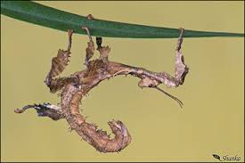
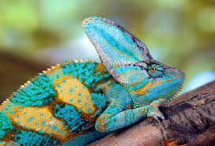
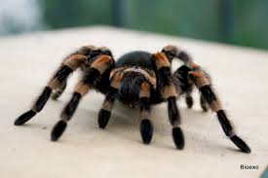
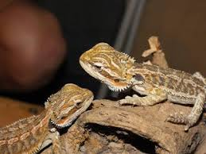
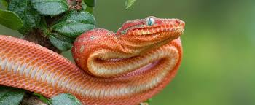
EKSOTIČNE ŽIVALI

Slide 2
KATERE VRSTE ŽIVALI SPADAJO MED EKSOTIČNE ŽIVALI?
KAČE
ŽUŽELKE
KUŠČARJI
PAJKI
KOSMATE ŽIVALI KOT SO SESALCI
TO NISO ATOHTONE ŽIVALI AMPAK SO ŽIVALI KI PRIHAJAJO IZ DRUGIH KRAJEV

Slide 3
ALI LAHKO IMAMO EKSOTIČNE ŽIVALI DOMA?
DA, AMPAK MORAMO ZA NJIH PRAVILNO POSKRBETI. TO POMENI DA MORAŠ SPRAVITI RAČUN O IZVORU SAJ JE TO TISTI DUKUMENT KI NAM POVE DA JE ŽIVAL ROJENA V UJETNIŠTVU. SVETOVANO NAM JE PA DA NE KOPUJEMO PARČKOV DA NEBI BILO PREVEČ MLADIČEV.

Slide 4
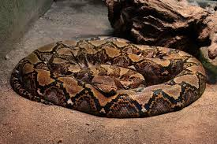
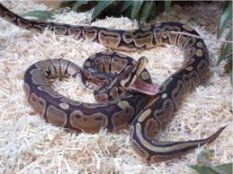
KRALJEVI IN INDIJSKI PITON

Slide 5
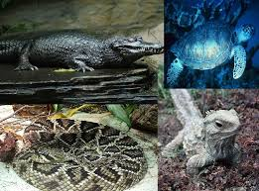
V KATERO VRSTO ŽIVALI SPADAJO PITONI?
SPADAJO V VRSTO PLAZILCEV.

Slide 6
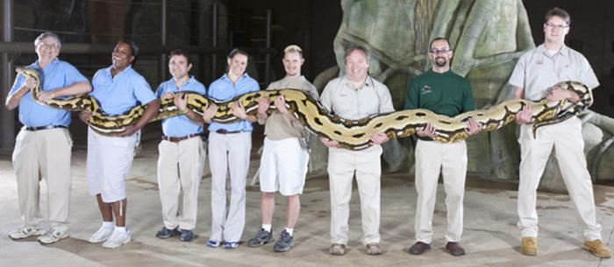
KOLIKO LAHKO ZRASTETA KRALJEVI IN INDIJSKI PITON?
KRALJEVI PITON:
ZRASTE DO 1,5m
INDIJSKI PITON:
PO DVEH LETIH JE VELIK VEČ KOT 2m,
PRI DVAJSETIH LETIH JE VELIK ŽE VEČ
KOT 5 METROV
KAČE RASTEJO CELO ŽIVLJENJE V AKTIVNI RASTNI DOBI RASTENO HITREJE NATO PA SAMO ŠE NEKAJ cm NE LETO

Slide 7
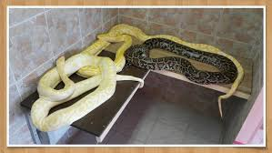
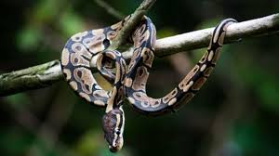
KOLIKO DOLGO LAHKO ŽIVITA KRALJEVI IN INDIJSKI PITON?
ŽIVITA LAHKO DO 40 LET.

Slide 8
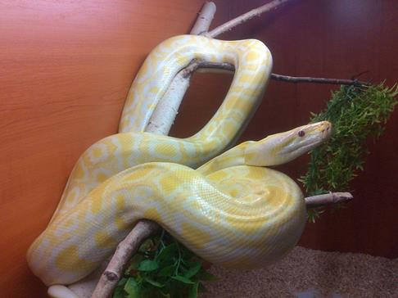
KOLIKO LAHKO TEHTA INDIJSKI PITON?
TEHTA LAHKO DO 70 ALI CELOVEČ KILOGRAMOV.

Slide 9
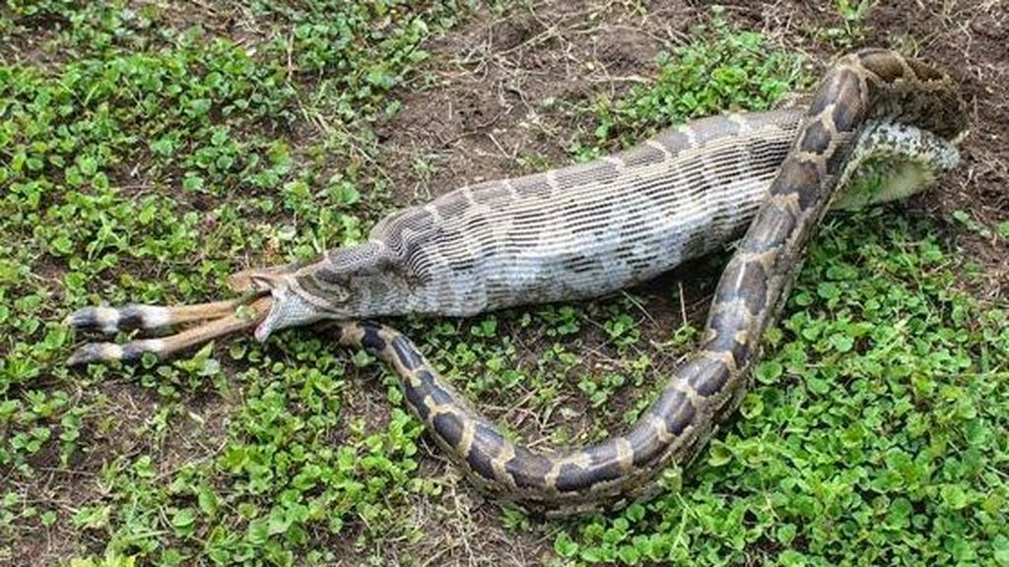
KOLIKO HRANE POJE INDIJSKI PITON?
PRI VELIKOSTI 5 METROV IN STAROSTI 20 LET LAHKO POJE TUDI TRI ZAJCE NA NEKAJ MESECEV.

Slide 10
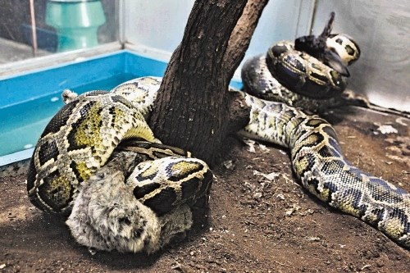
KAKO PITONI POKONČAJO SVOJ PLEN?
NAJPREJ SE PITON OVIJE OKOLI PLENA NATO PA GA ZAČE STISKATI DOKLER PLEN NE IZGUBI SAPE IN UMRE.

Slide 11
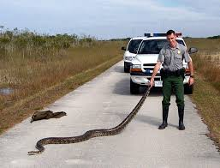
PRI ČEM POMAGAJO PITONU MOČNE LUSKE NA SPODNJEM DELU TELESA?
POMAGAJO JIM PRI PLAZENJU ŠE POSEBEJ PRI VIŠJIH TEMPERATURAH POSTANE ŽIVAL ZELO ZELO HITRA.

